Slide 1
Réunion du comité de pilotage
Beemo
Le 29/08/2025

Slide 2
Ordre du jour
Vue d’ensemble sur l’avancement
Vue d’ensemble sur la performance de projet
Revue du budget
Revue du planning
Revue des risques
Evolution des KPIs de projet
Décisions à prendre
Questions
Prochaines réunions

Slide 3
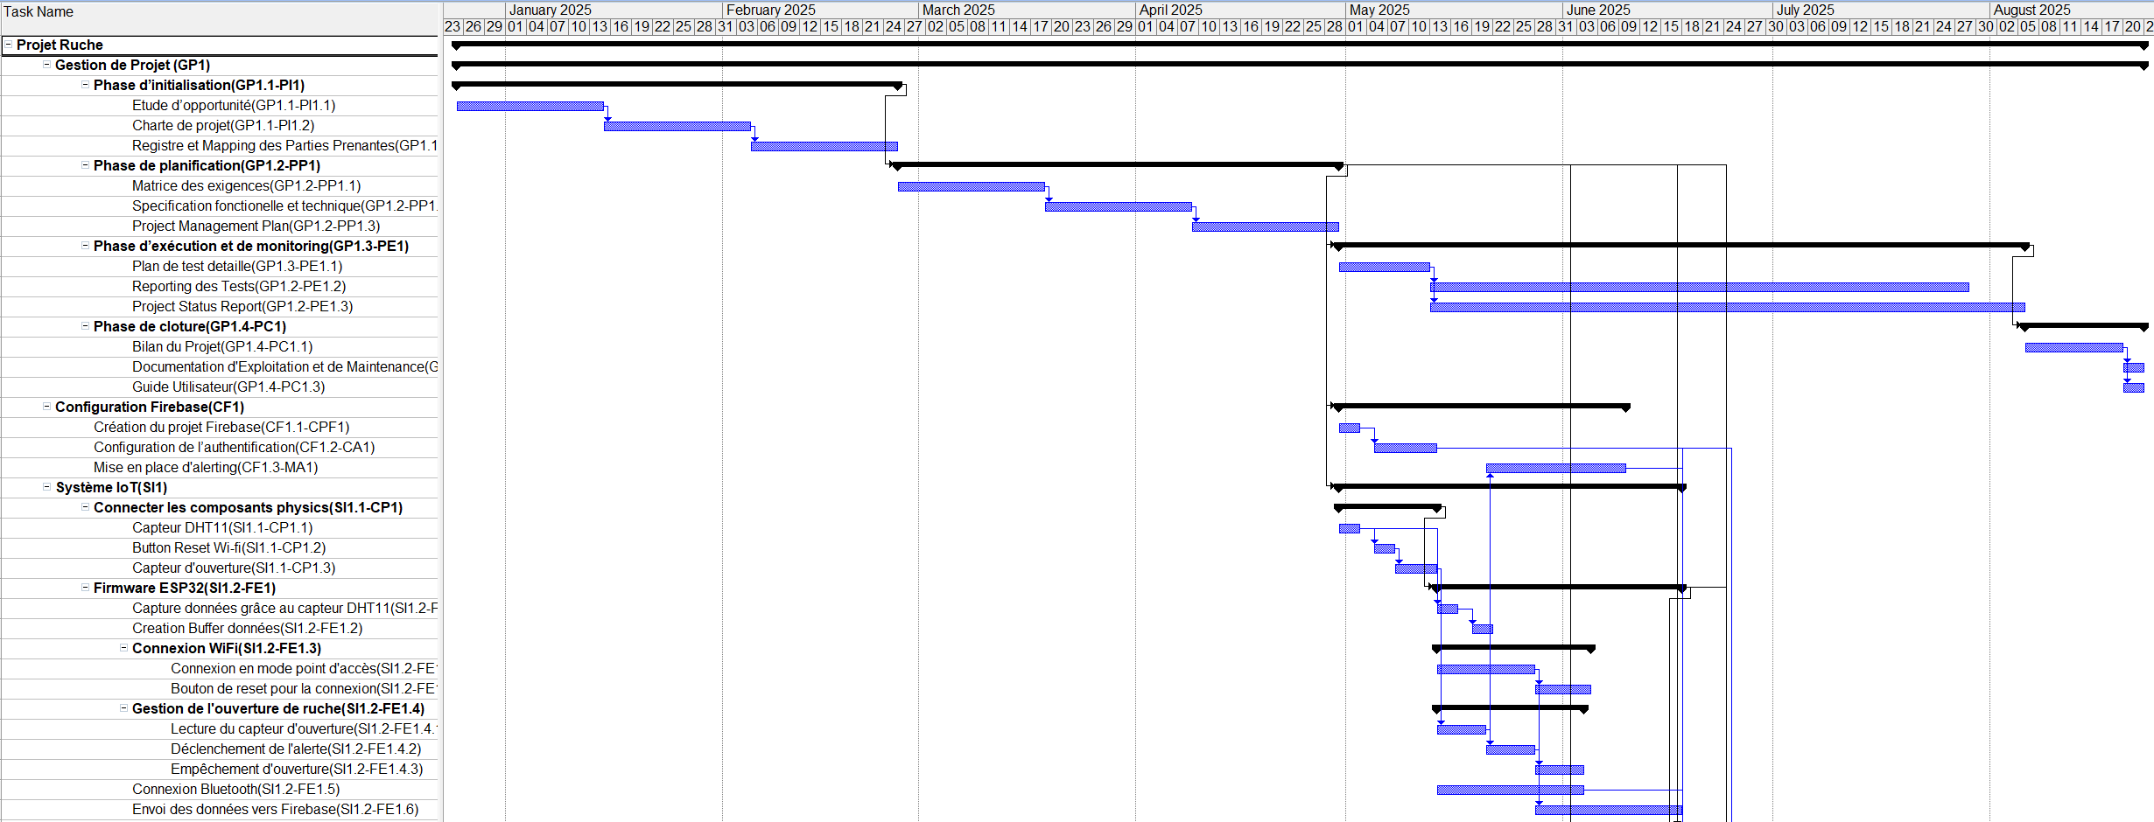
Diagramme de Gantt

Slide 4
Performance de projet : Revue du Budget simplifiée

Slide 5
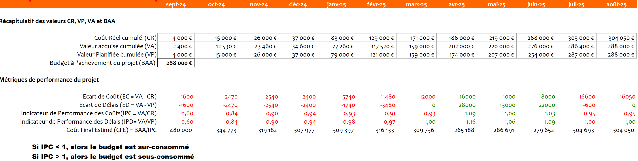
Performance de projet : Analyse de la valeur acquise ½ *
Cf ‘’Rapport de suivi du budget’’ pour plus de détails

Slide 6
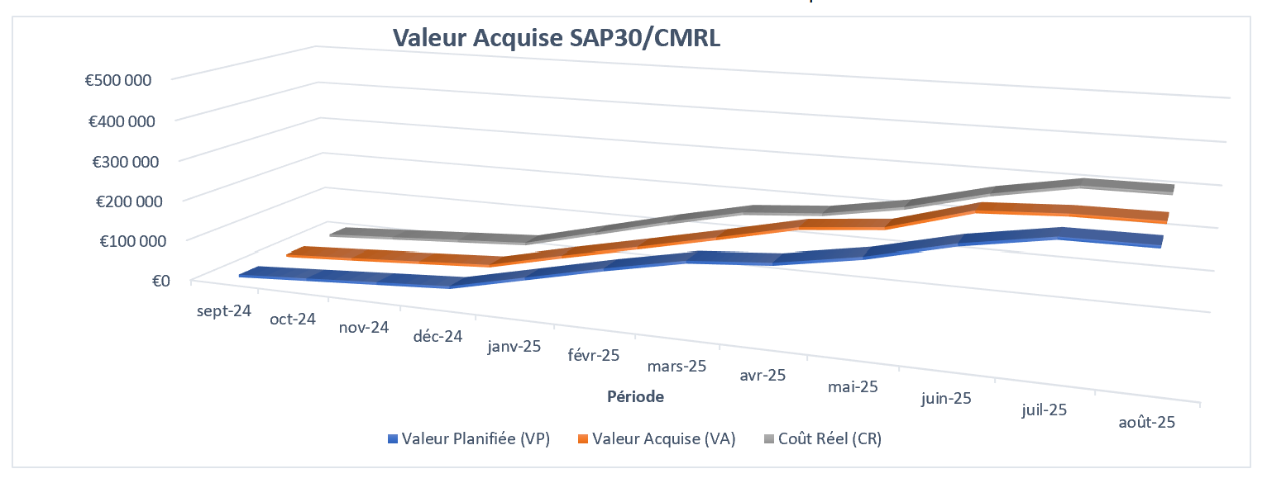
Performance de projet : Analyse de la valeur acquise 2/2 *
Cf ‘’Rapport de suivi du budget’’ pour plus de détails

Slide 7
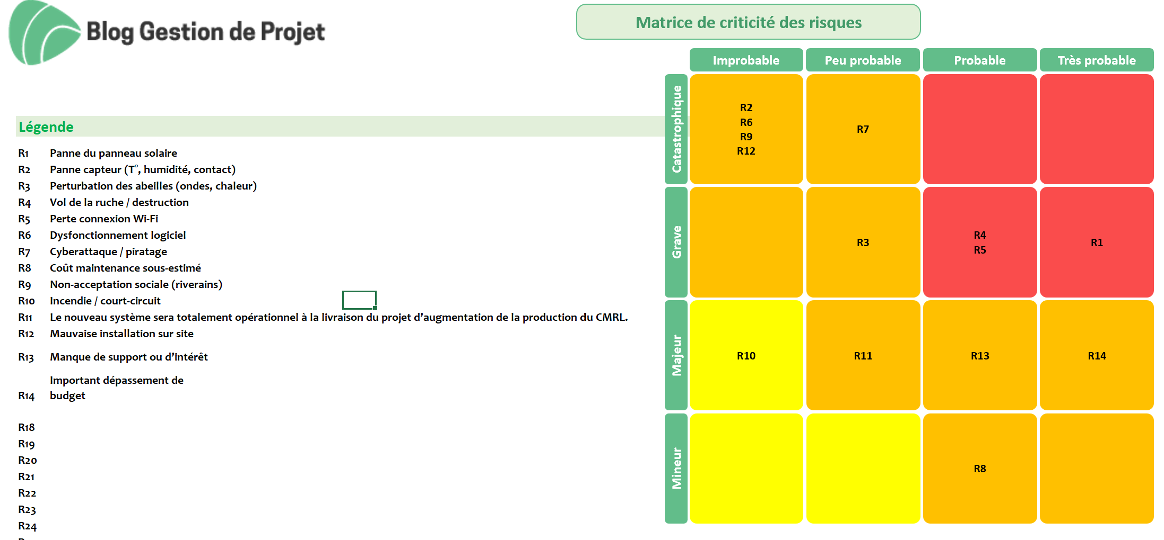
Revue des risques du projet
*cf ‘’Registre des risques’’ pour plus de détails
Notes:
L’idée est de suivre l’évolution des risques tout au long du projet (Criticité, mesures préventives et correctives)

Slide 8
Evolution des KPIs du projet
KPI | Cible | Etat actuel | Tendance | Commentaire
Budget planifié du projet | 288 K euros | Non satisfaisant (Réel supérieur à la valeur Planifié) | Amélioration | Bien que les matériaux on été acheté plus chère nous maintenons le budget prévu par la suite
Retour sur investissement | 1 an | Satisfaisant (Projet dans les délais) | Amélioration | En bonne voie
Satisfaction clients internes | 90% | Satisfaisant (Projet dans les délais) | Amélioration | Confiance grandissante dans les avantages du projet après les tests communs
Satisfaction clients externes | 90% | Satisfaisant (Projet dans les délais) | Amélioration | Cout on été monitoré plus rigoureusement

Slide 9
Décisions à prendre / Arbitrage à faire
Points en suspens et les décisions à prendre
Décision 1
Comment allons nous gérer la cloture du projet?

Slide 10

Questions
L’équipe projet se fera un plaisir de répondre à toutes les questions, remarques et suggestions

Slide 11
Prochaines réunions
Prochaines réunions du comité de pilotage:
Le 10/09/2025

